Slide 1


Sports Stories
Кейс: Sports.ru
Layout
Team
2019

Slide 2

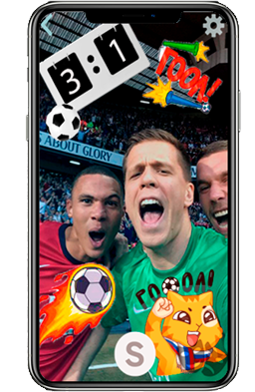

Мы сделаем ваши истории лучше!

Slide 3
Это твоя история
Используйте маски
Куча масок для самых ярых болельщиков
Редактируйте стиль
Добавляйте эмодзи
Будьте в тренде с нашим приложением
Выражайте свои эмоции ярче
Транслируйте события
Делитесь с друзьями
Все самое интересное останется с Вами
Sports Stories
Ваши друзья точно будут в восторге

Slide 4
Как это работает?
Записывайте историю
Обработка видео
С помощью вашего смартфона
Нейронная сеть применит маски по вашему желанию и добавит эффекты
1
2
3
Анализ аудиодорожки
Система распознавания речи на русском языке определит, что вы говорите

Slide 5
Как это работает?
Радуйтесь
Ваша история готова!
4
5
6
Формирование истории
Делитесь с друзьями
Ваша история дополняется эмодзи и стикерами
Им точно понравится!)

Slide 6
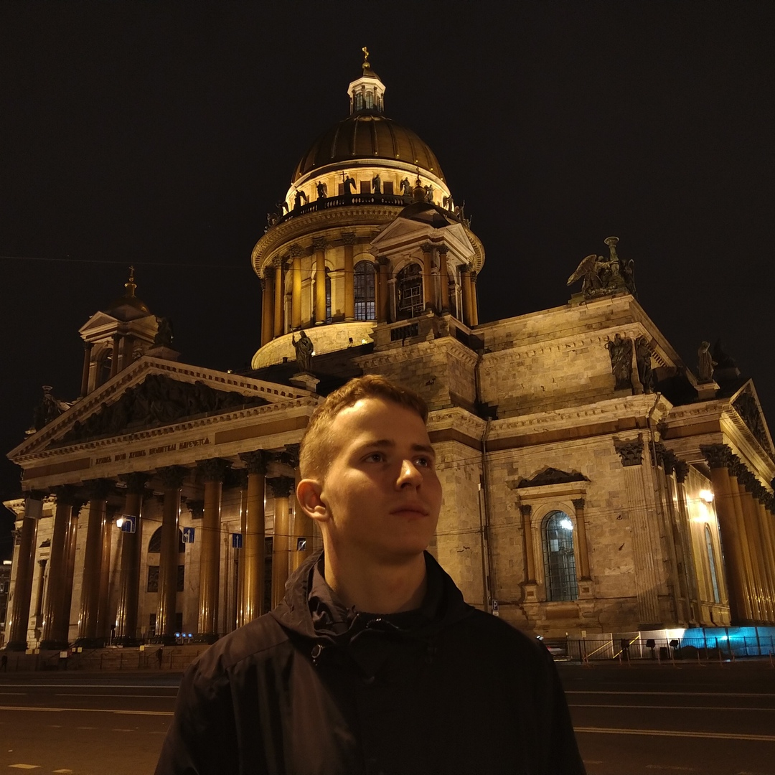



Наша команда
Денис
Андрей
Антон
Влад
Designer
Backend
Backend
Frontend

Slide 7
Спасибо,
VKhackaton!
2017arouse.All Rights Reserved

